Slide 1
Геологические памятники природы
Крыма
Подготовила
учитель географии МБОУ «Кремнёвская школа»
Селищева М.П.

Slide 2
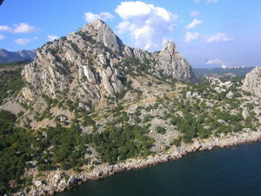
Геологические памятники природы – это природные образования, связанные с геологическим строением и различными геологическими процессами.

Slide 3
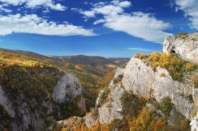
Классификация геологических памятников природы
1. стратиграфические
2. палеонтологические
3. минерально-петрографические
4. тектонические
5. геоморфологические
6. гравитационные
7. ландшафтные

Slide 4
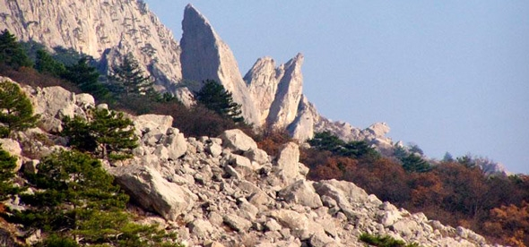
Кучук-Койский оползень
Кучук –Койский оползень известен как один из самых страшных в истории Крыма. Произошел он 10 февраля 1786г., и явился доказательным моментом существования подвижных тектонических плит.
В 1964 году Кучук_Койский оползень признали памятником природы.
Следы этого страшного природного явления до сих пор хорошо различимы на границах села Оползневого. Жители говорят, что земля изредка подрагивает и периодически осыпается в море.

Slide 5
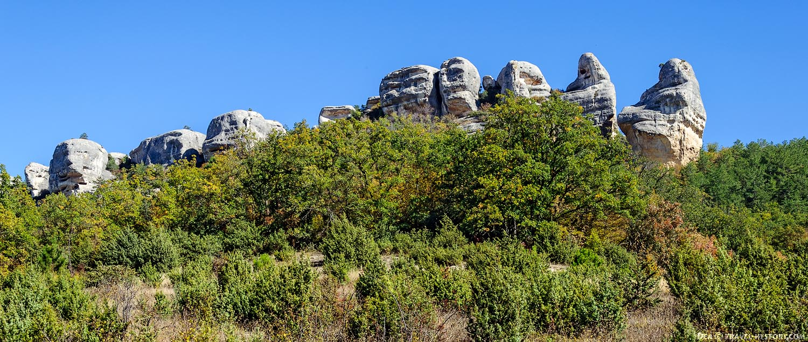
Каменные сфинксы Каралезской долины

Slide 6
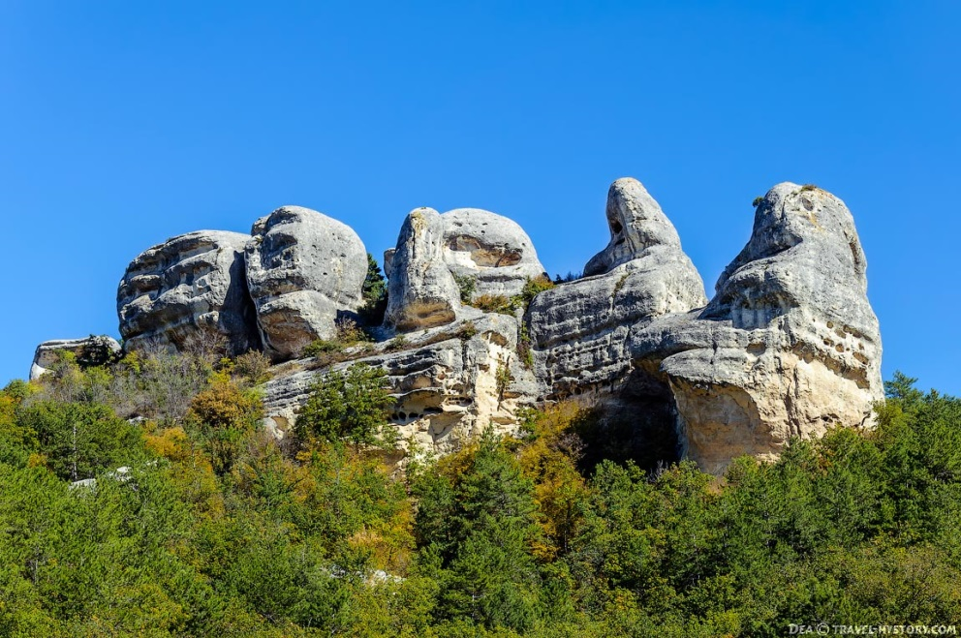
Каменные сфинксы
Этот геологический памятник можно рассматривать часами. Ведь стоит только изменить своё положение и очертания сфинксов волшебным образом меняются. Кит, выныривающий из воды, становится похожим на пингвина, голова носорога превращается в шлем, а бесформенный камень – в голову индейца племени майя. Каждый видит что-то своё. Отдельные изваяния – самые большие – имеют имена.

Slide 7
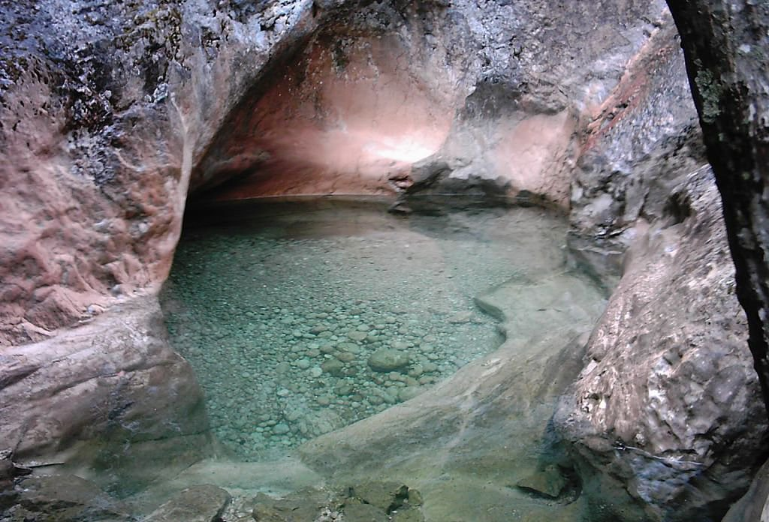
Пещера Узунджа

Slide 8
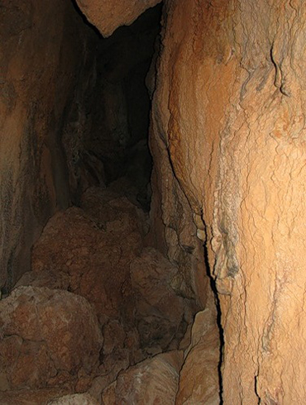
Пещера Узунджа
Узунджа – пещера горизонтального типа на Ай-Петринском массиве Главной гряды крымских гор. Её протяженность составляет 1500 м. , высота входа 525 м. Пещера представляет собой систему узких (0,3-0,5 м) трещинных ходов, соединяющихся на разных уровнях округлыми сифонными каналами.
В паводок уровень воды в пещере поднимается на 1,5 – 2,5 м.
Пещеоа представляет в основном спортивный интерес.

Slide 9
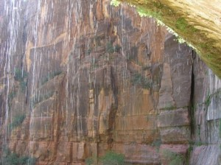
Плакучая скала

Slide 10
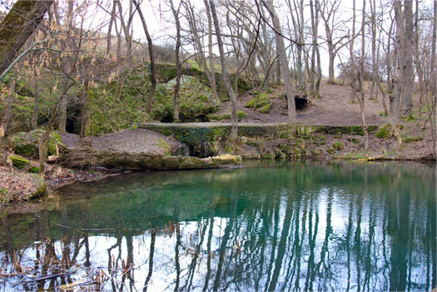
Плакучая скала
Неподалёку от Симферополя, по дороге к западному побережью, в долине реки Западный Булганак, находится Плакучая скала. Это живописное место с относительно недавних пор имеет статус ландшафтного памятника.
Внешне карстовый скальный массив напоминает слоёный пирог, между коржами которого существует множество трещин, источающих серебристые «слезинки», образующие живописное озеро.
Это уникальное место в Крыму хорошо известно среди истинных ценителей природных красот и чудес.

Slide 11
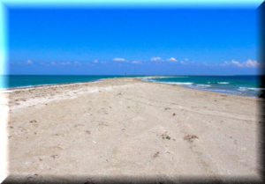
Бакальская коса

Slide 12
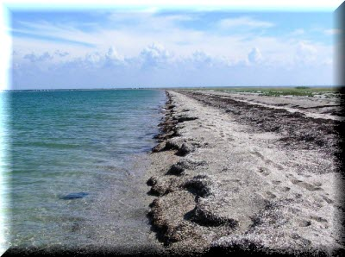
Бакальская коса
Тонкая полоска песчаного пляжа длиной почти 12 км. Серпом огибает мелководную бухту, отсекая её от одноимённого озера, а дальше – от Чёрного моря.
У северо-западного побережья Крыма Бакальская коса – одно из романтических мест «дикого» отдыха, десятилетиями собирающего смельчаков, поселяющихся в палатках на самом краю земли.
Всего в 5 метрах от линии прибоя часто охотятся за креветками дельфины. Важные чайки охотно принимают мелкие съестные подарки от отдыхающих. К концу августа у берегов появляются лиловые медузы.

Slide 13
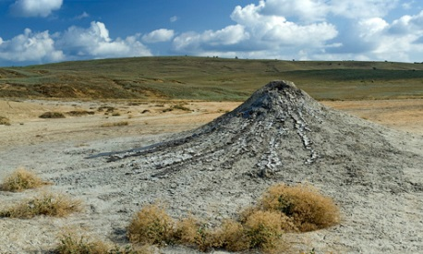
Булганакские грязевые вулканы

Slide 14
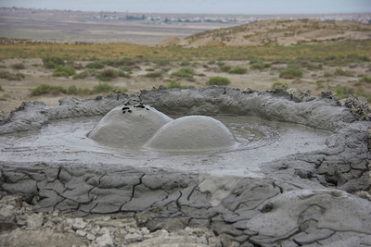
Булганакские грязевые вулканы
Булганакское поле – это настоящий триумф грязи. Здесь самые разные, коносообразные и похожие на озёра, вулканы истекают грязью. Грязь в широких, порой до 20 м. в диаметре, кратерах пульсирует и пузырится, над ней изредка вздымаются беловатые облачка газа. Склоны сопок покрыты растрескавшейся буровато-серой коркой. А посреди сопок лежит озеро, тоже заполненное жидкой грязью. В этом непонятном, полужидком ландшафте и озеро постоянно меняет свои очертания из-за потоков грязи.

Slide 15
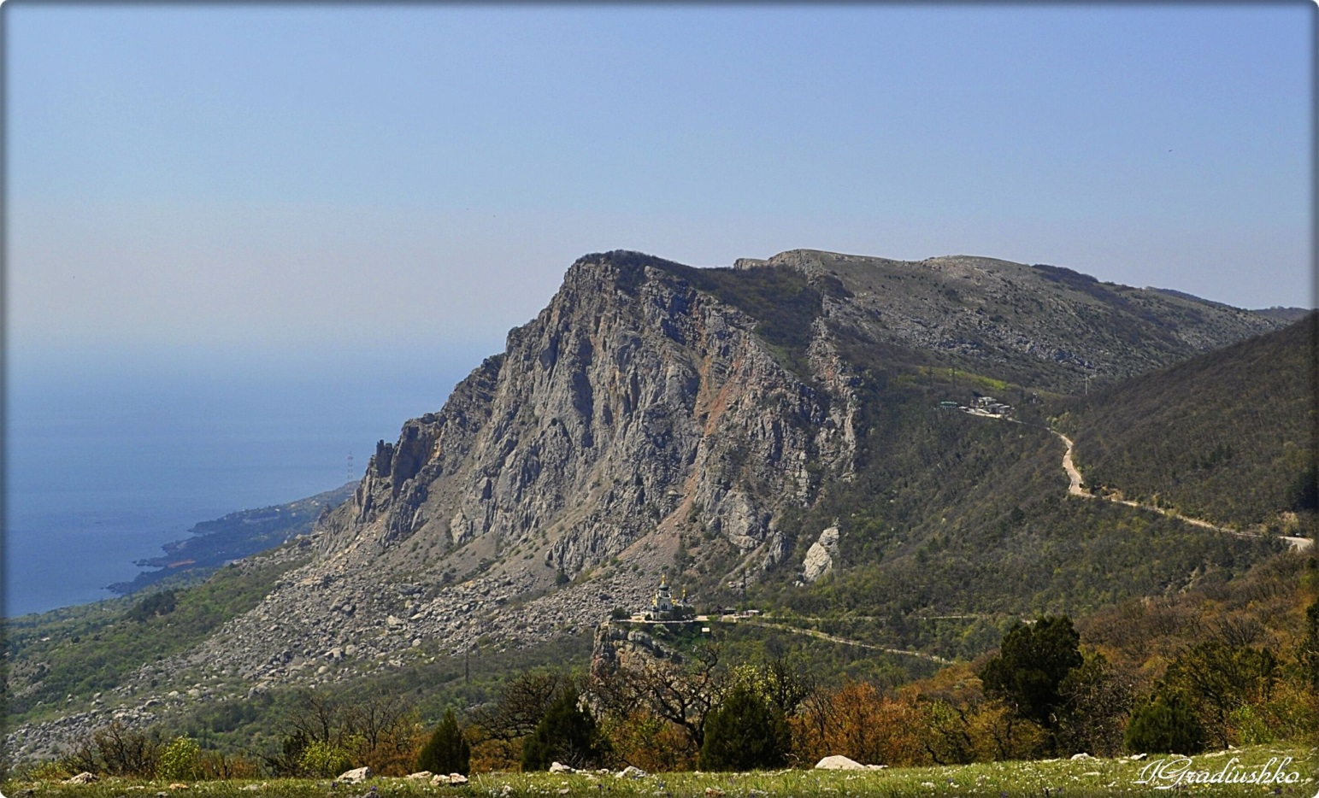
Гора Челеби

Slide 16
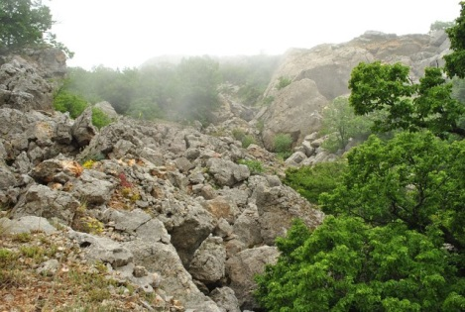
Гора Челеби
Гора на Южном берегу Крыма в Балаклавском районе. Высота над уровнем моря – 657,2 метра.
Глубокие провалы образовались на склонах гор в результате движения земной коры. Как выглядела эта гора раньше, мы уже никогда не узнаем. Сейчас она выглядит впечатляюще: каменные хаосы, головокружительные обрывы и бездонные трещины. В рельефе Челеби хорошо виден большой тектонический сброс, т.е. часть горы, отколовшись, просела и ныне представляет собой миниатюрное плоскогорье, а часть рассыпалась на отдельные глыбы.

